Slide 1


C++实现类Rust语言的编译器
2251881 徐 宏
2253299 戚澍闻
2253691 陈书煊

Slide 2

CONTENTS
01
项目概览
05
中间代码生成
02
词法分析
06
错误处理器
03
语法分析与AST
07
总结与展望
04
语义分析
08
参考文献与资料

Slide 3
1. 项目概览

Slide 4



项目概览-功能介绍
本项目使用 C++ 实现了一个类RUST的编译器前段，基本功能如下：
词法分析
语法分析
抽象语法树
对输入程序进行词法分析，采用 `<type: , value: >@pos` 的格式展示词法分析后的Token序列。
根据词法分析后的Token序列进行语法分析，改写文法无左递归，用递归下降方式来实现LL(2)文法。
在语法分析过程中构建AST结点，每类语法成分均对应一个具体节点结构，将抽象语法树转为dot格式，并输出文件。
语义分析
中间代码生成
错误处理器
对
根
仿照成熟的编译器错误处理，构造全局的错误处理器ErrorReporter，在编译的各个阶段收集各种类型错误，并在终端彩色输出。

Slide 5
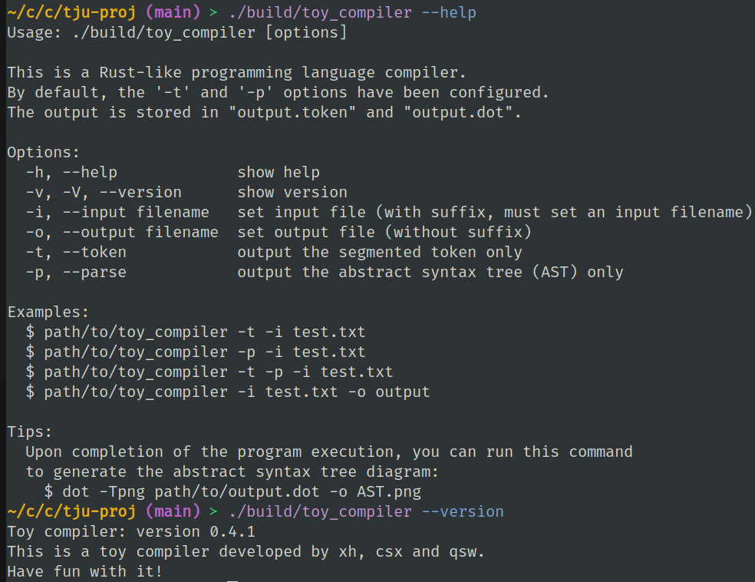
项目概览-使用方法

Slide 6
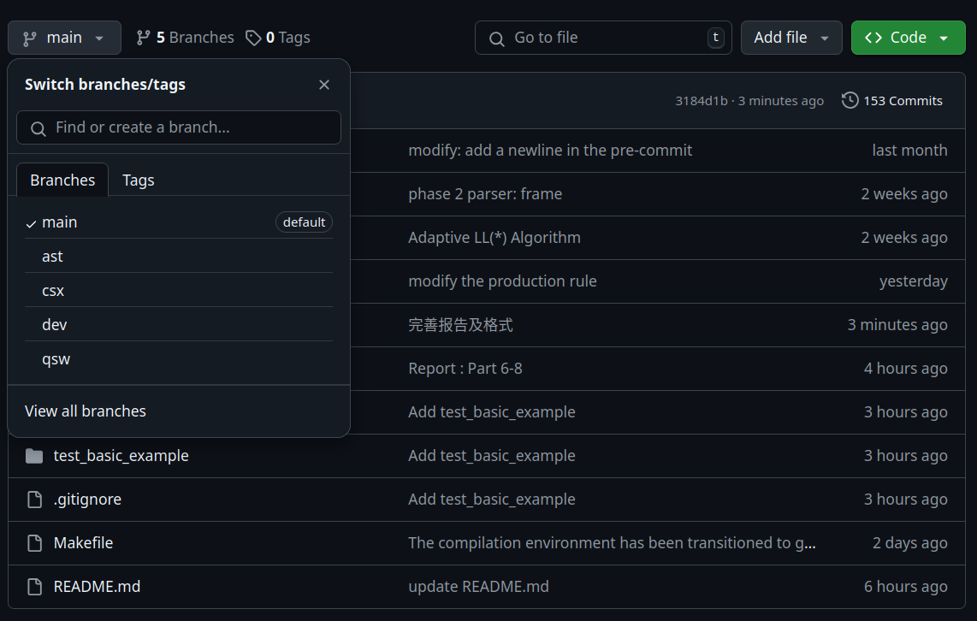
项目概览-团队合作
使用clang-format和 .editorconfig统一代码风格；
利用clang-tidy进行静态代码分析；
通过git hooks实现提交前自动格式化与编译检查。
合理分工，通过git进行模块化编程，总计5个分支2个tag207次提交。（图片记得更新）
模块化编程
持续集成

Slide 7
项目概览-小组分工
2251881 徐 宏：负责代码框架搭建，方法调研，全链条参与全过程，包括文件流、词法语法分析、AST、语义检查、中间代码生成和错误处理。
2253299 戚澍闻：负责词法和语法分析部分模块，实现AST可视化、语义检查，参与文档和 ppt 撰写。
2253691 陈书煊：负责词法和语法分析部分模块，实现错误处理部分模块，参与文档和 ppt 撰写。

Slide 8
2. 词法分析

Slide 9
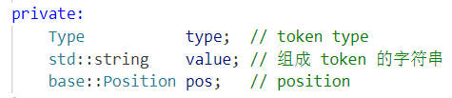
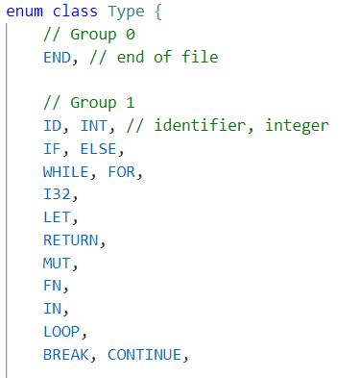
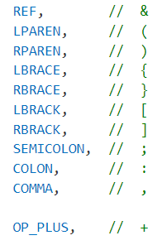
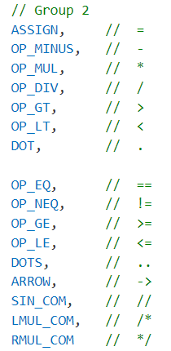
词法分析-Token设计
数据结构设计
Token作为词法分析单元，数据成员有 `type`,`value`,`pos`。
Token类型定义
根据Rust语言涉及的符号和关键字，构造枚举类Type进行区分。

Slide 10
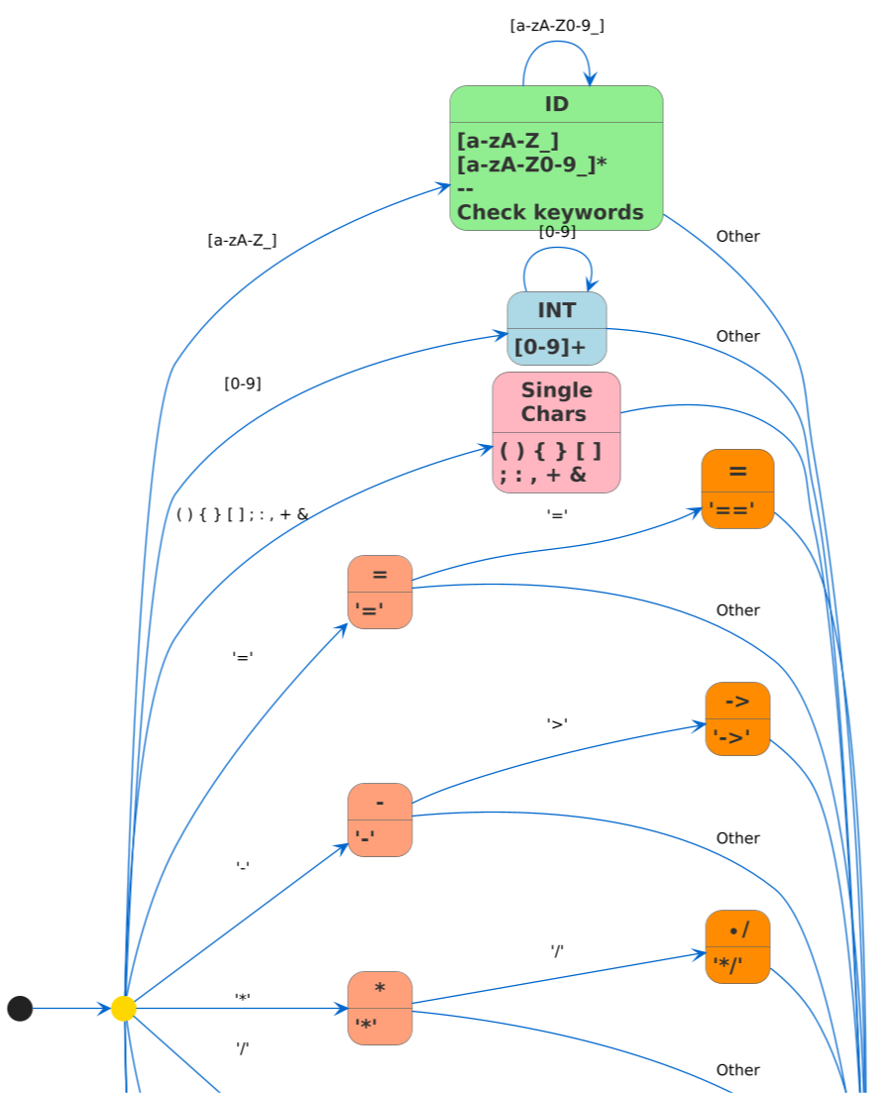
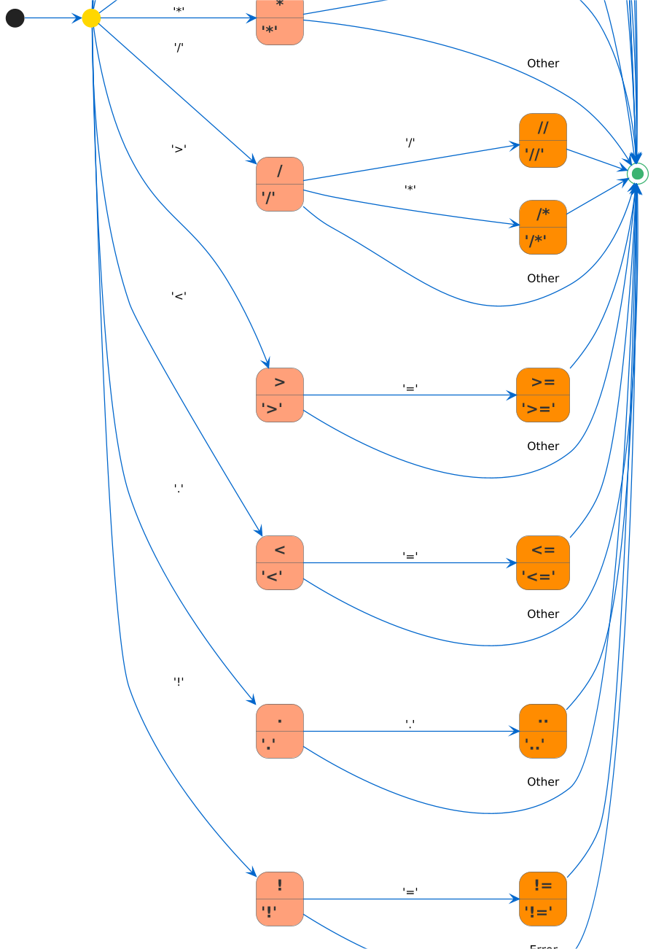
词法分析-Lexer实现
词法分析器Lexer的本质是一个DFA：
我们首先使用正则表达式匹配数字和字母，也就是 Type::INT 和 Type::ID,若检测到了Type::ID，再在其中搜寻是否能匹配关键字。
上述过程结束后，按照DFA的设计尝试匹配其他符号。

Slide 11
3.语法分析与AST

Slide 12
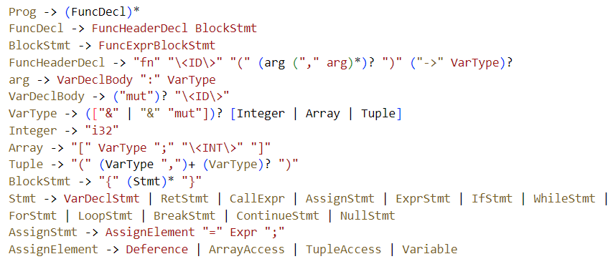
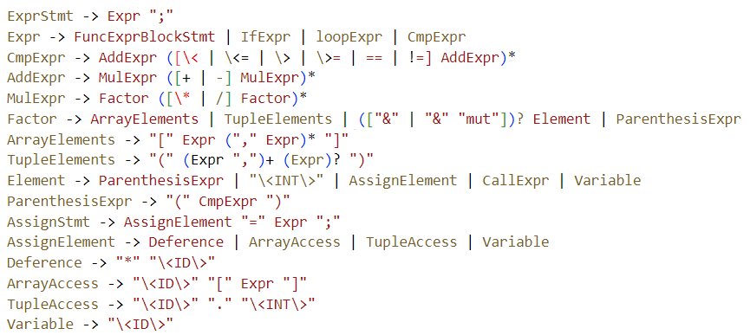
语法分析-文法定义
表达式相关产生式
Expr表达式是文法比较难处理的部分。
一方面，采用优先级向下解析多算符表达式；
另一方面，当处理解引用or数组or元组时，可赋值元素的内容更丰富了，需要整合原先的表达式。
核心产生式
产生式的核心部分，从Program结构开始，向下拆解函数头，代码块，语句等信息，不同的Stmt(Statement)是语法分析中重要的子单元。

Slide 13
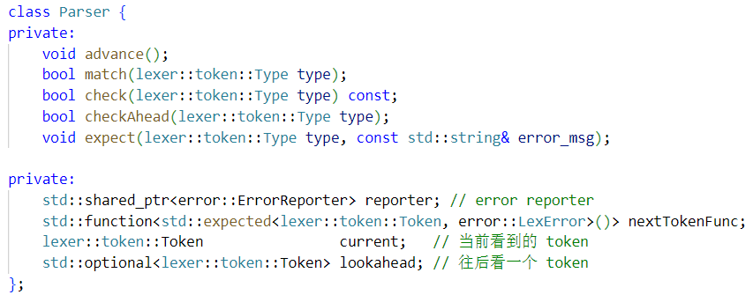
语法分析-Token流管理
数据成员
采用三明治模型管理Token流：
current 表示当前token
lookahead 表示预读token
nextTokenFunc 接收lexer的nextToken方法
reporter是与分析过程无关的错误机制
主要方法
主要方法有`advance`, `match`, `check`, `checkAhead`, `expect`，`check`和`checkAhead`实现LL(2)效果，`advance`和`expect`用于接收Token。

Slide 14
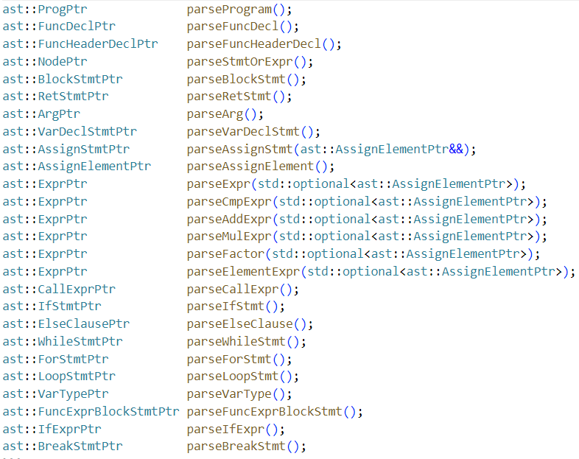
语法分析-Parser实现
由于不采用LR分析而是LL(2)方法，因此自上而下解析每一个非终结符，Parser都有对应的解析函数。

Slide 15
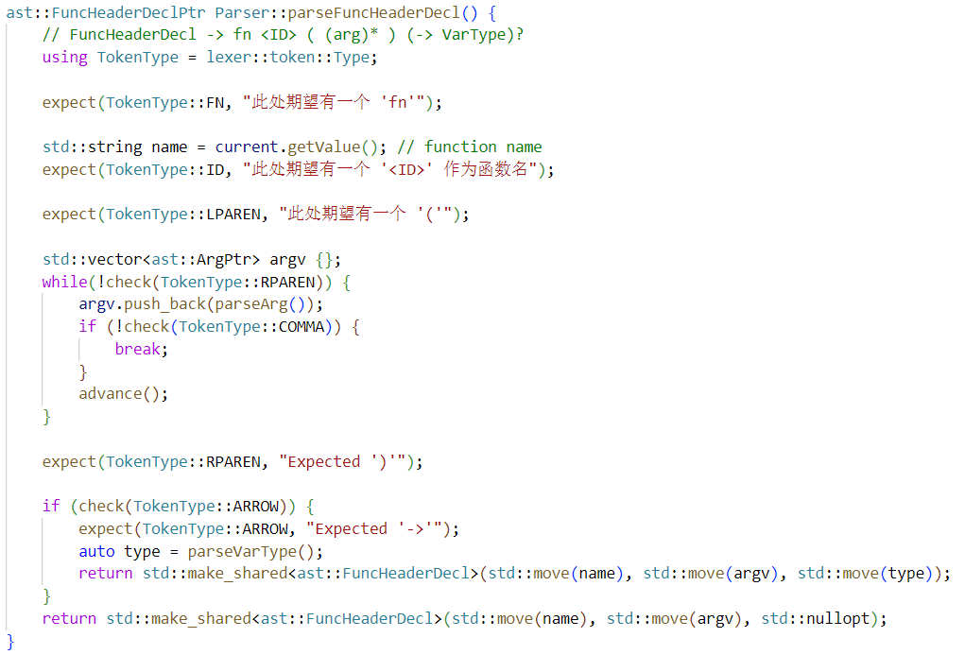
语法分析-函数示例
Parser的每个解析函数都是根据产生式严格执行：
分析非终结符，调用对应解析函数；分析终结符，采用expect进行token的匹配。
下示函数头部分解析：
FuncHeaderDecl -> "fn" "\<ID\>" "(" (arg ("," arg)*)? ")" ("->" VarType)?

Slide 16
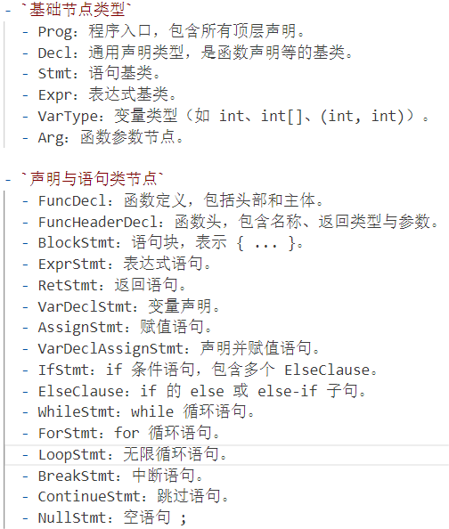
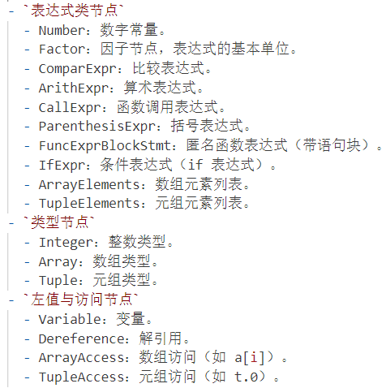
语法树-AST节点设计
每类语法成分均对应一个派生自抽象基类 `Stmt` 或 `Expr` 的具体节点结构，并通过智能指针统一管理节点生命周期，便于后续分析与可视化处理。根据实际实现的产生式，对不同类型节点予以定义，各节点通过重写 `NodeType type() const` 方法实现运行时类型识别，并支持向下转型操作，以支持语法结构分析与转换。

Slide 17
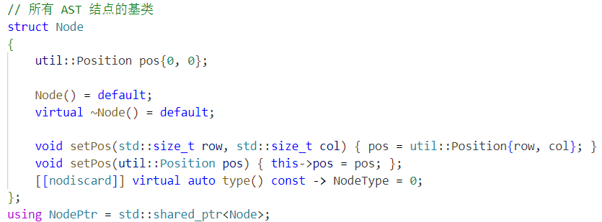
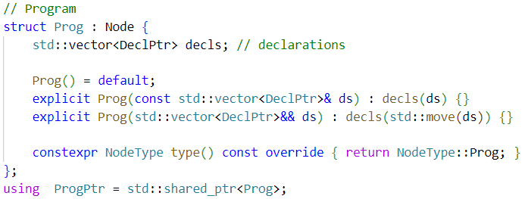
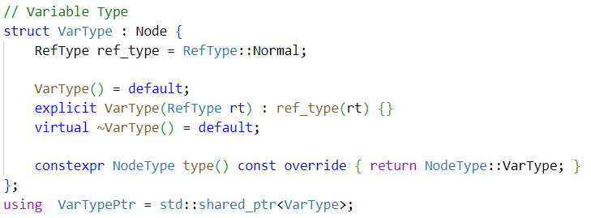
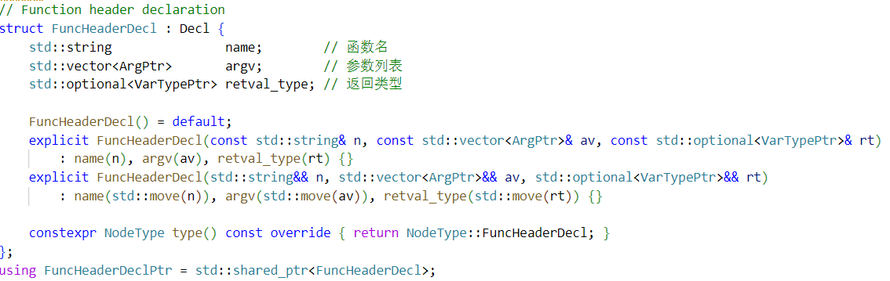
语法树-AST构建
整个 AST 结构通过智能指针组织为`一棵具有层级关系的树`，能够完整表达源代码的语法与语义结构。下面是 AST 中基础与关键结构体的定义的示例：
基础节点类型定义
程序入口节点定义
声明节点基类（举例VarType）
函数头声明节点

Slide 18
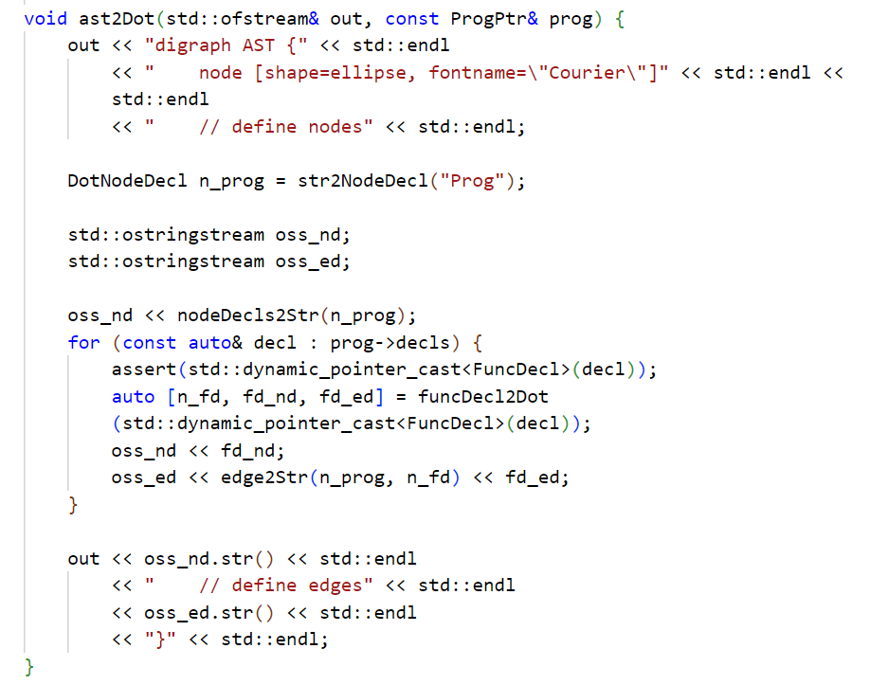
语法树-AST可视化
为了实现 AST 的可视化展示，设计了统一的导出接口 `ast2Dot`，用于遍历整个语法树并输出 DOT 图格式内容
此函数中核心流程：
1. 创建根节点 Prog
2. 遍历每个函数声明 FuncDecl
3. 调用 funcDecl2Dot 将其转为节点描述与边描述
4. 最终统一输出所有节点与边

Slide 19
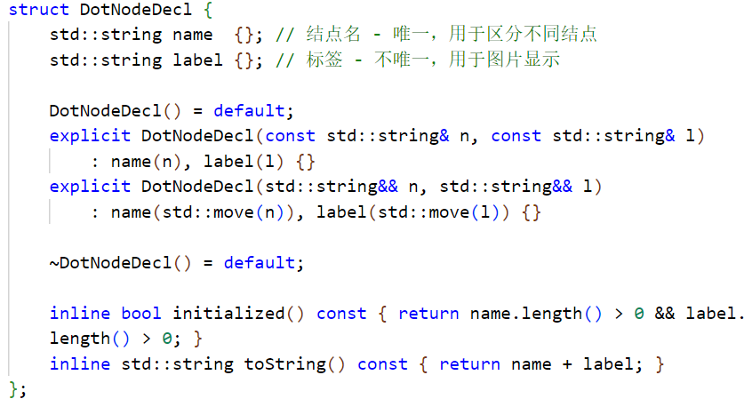
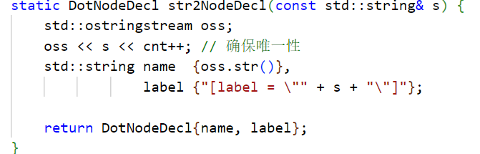
语法树-AST可视化
在 AST 可视化过程中，我们需要将抽象语法树中的每个语法结点转换为 DOT 图的结点，以便后续图形化展示。为此，定义了一个 `DotNodeDecl` 结构体用于表示 DOT 语言中的图结点，其设计如下所示：
为了简化结点的构造过程，我们进一步封装了如下函数 `str2NodeDecl`：
这个函数实现的关键在于通过`全局计数器 cnt `自动为结点名称添加编号后缀，从而确保 DOT 图中每个结点名称的唯一性。同时，它统一封装了 DOT 标签的构造逻辑，返回标准的 DotNodeDecl 对象，方便在遍历 AST 过程中直接调用使用。
这个结构体作为 DOT 图生成的基础，支撑了整个 AST 向图形结构的映射过程，是可视化模块的重要组成部分。

Slide 20
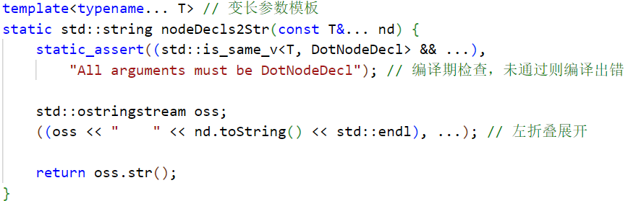
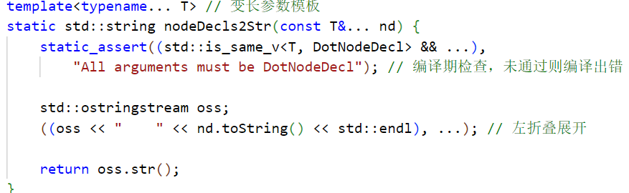
语法树-AST可视化
在完成 AST 向 DotNodeDecl 的转换后，为便于构造完整的 DOT 图文件，还需要将结点与边统一转化为符合 DOT 语法的字符串。为此，设计了如下辅助函数：
这个函数支持变长参数，允许传入多个 DotNodeDecl 类型的结点，并在编译期进行类型检查，保证类型安全。输出格式符合 DOT 图的结点声明规范。
这个函数用于生成单条边的 DOT 表达式，形式为 A -> B，符合 DOT 语言的语义连接规范。

Slide 21
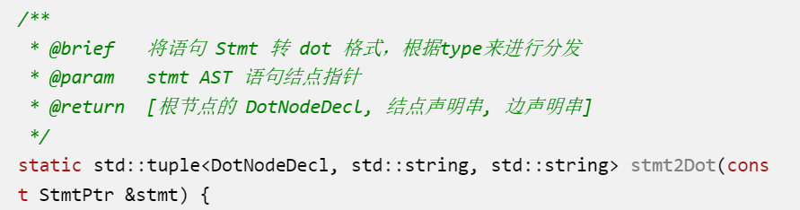
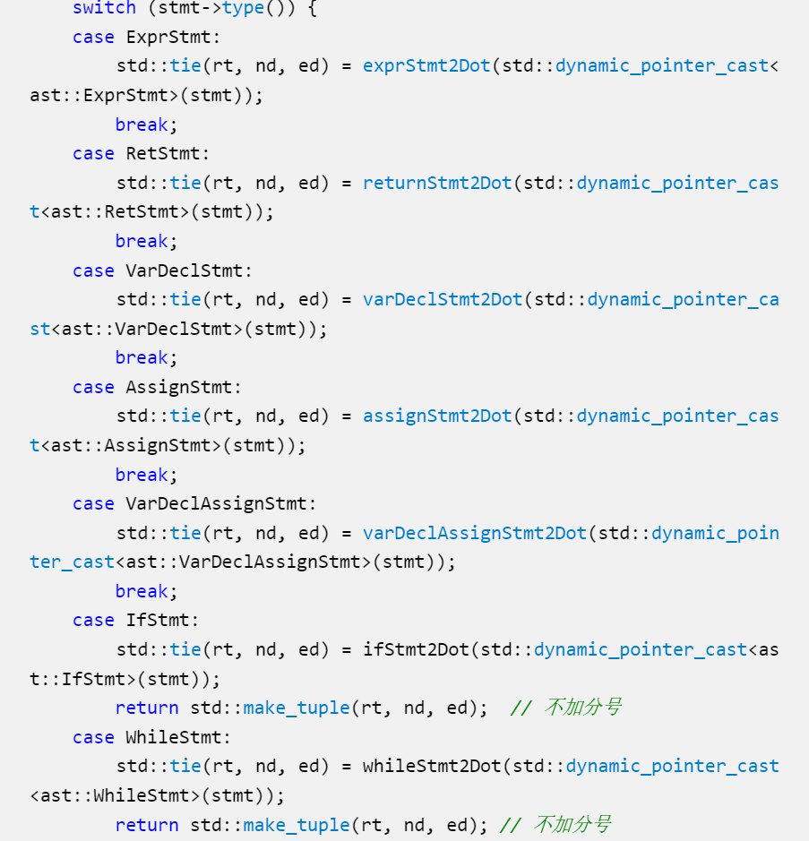
语法树-AST可视化
下面展示如何将 AST 中的结点及其子结构转换为 DOT 图的格式。以下选取了两个典型的转换函数：通用语句 Stmt 结点和函数头声明 FuncHeaderDecl 结点为例。
通用语句 Stmt 转换
语句结构复杂多样，统一使用分发函数 stmt2Dot 进行处理，根据语句类型选择具体转换逻辑：
根据语句类型,ExprStmt、RetStmt、AssignStmt 等,调用对应的转换函数。

Slide 22
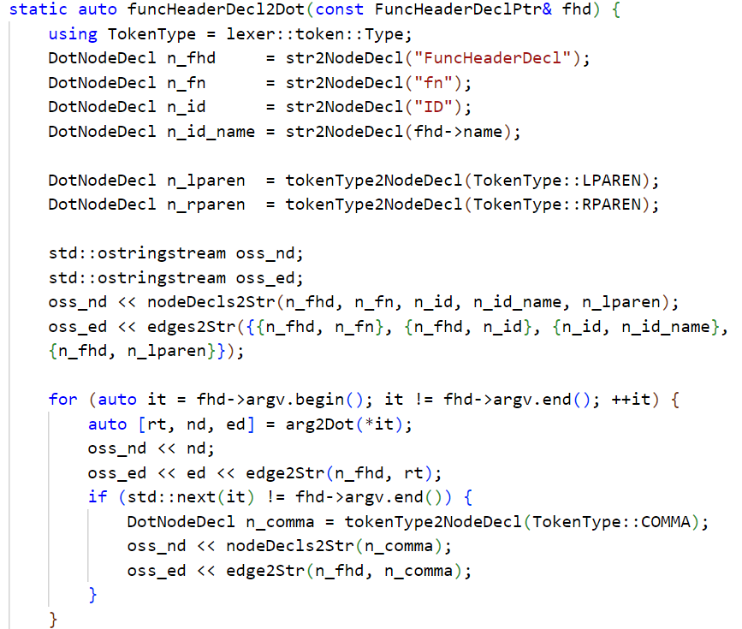
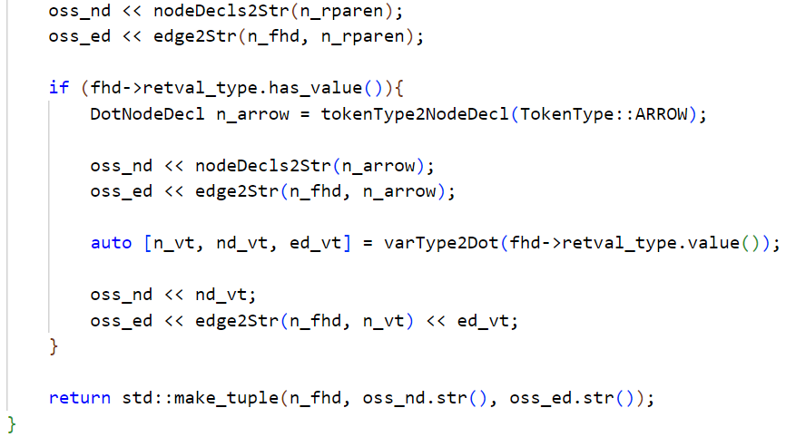
语法树-AST可视化
函数头 FuncHeaderDecl 转换
函数头 FuncHeaderDecl 包含关键字 fn、函数名、参数列表（括号包裹）和返回值类型。
转换过程如下：
1. 根节点创建：使用 str2NodeDecl("FuncHeaderDecl") 生成根结点；
2. 基础元素转节点：依次为 fn 关键字、ID 标识符及其名称、左括号 ( 生成 DOT 结点，并与根结点建立边；
3. 处理参数列表：遍历参数 argv，调用 arg2Dot 分别转换为子树；所有子树的根结点与 FuncHeaderDecl 结点连接；如果参数非末尾，插入逗号结点 , 与根结点相连；
4. 补充右括号结点 )；
5. 处理返回值类型（若存在）：生成箭头 -> 结点；调用 varType2Dot 将返回类型转换为子树，并连接至根结点。
这个函数最终返回一个三元组：根结点、所有结点声明字符串和所有边声明字符串，供 DOT 图构建使用。

Slide 23
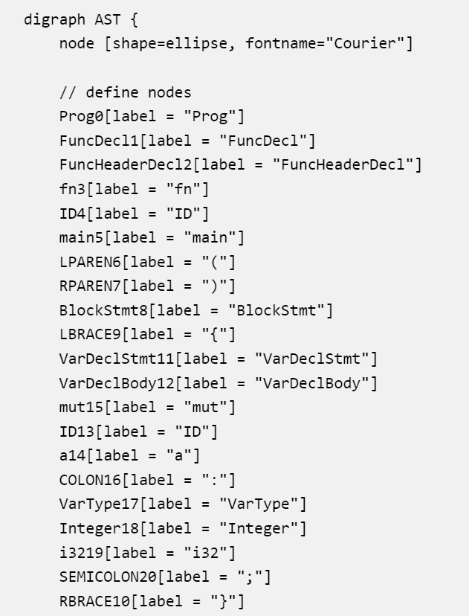
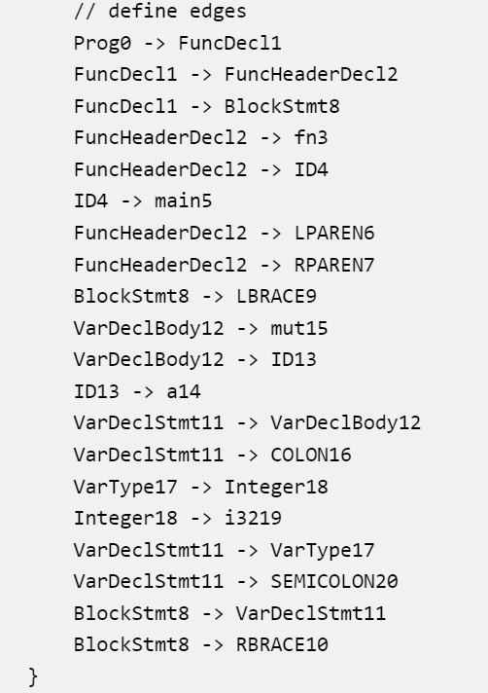
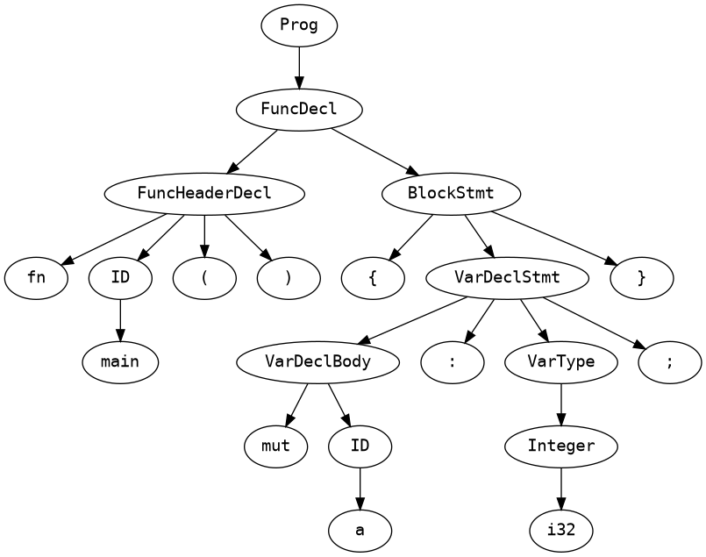
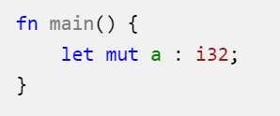
语法树-AST可视化
在对所有节点分析结束后，会生成output.dot，下面给出简单的示例：
input.rs
output.dot
output.png
这就是所得到的AST可视化结果，可以看到所有节点名称与边信息，将所有树中的叶节点串起来，可以验证与源代码一致。基础规则的示例类Rust代码与分析结果和完整实现语法树图，会在文件夹`test_basic_example`中给出

Slide 24
4. 语义分析

Slide 25
5. 中间代码生成

Slide 26
6. 错误处理器

Slide 27
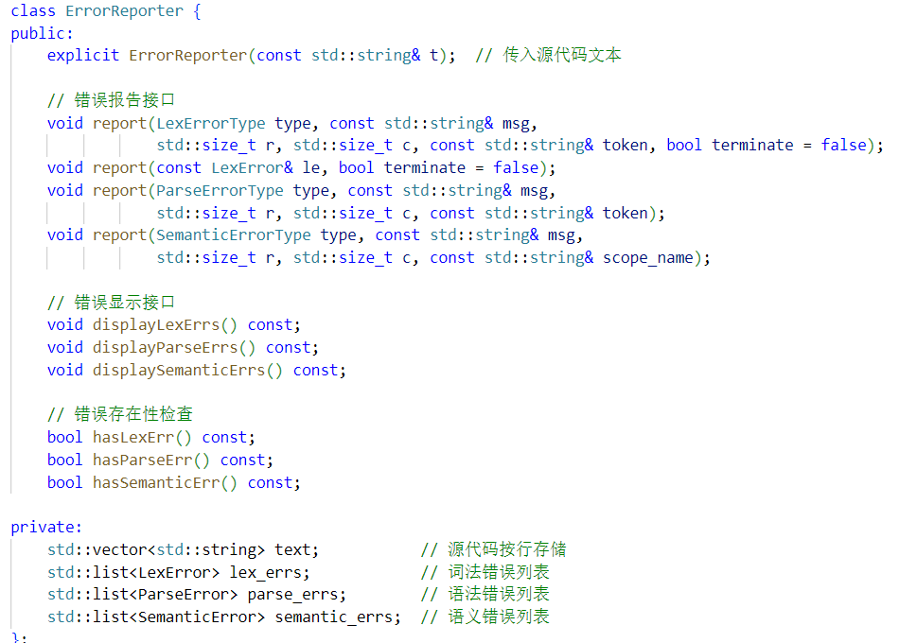
错误处理器-核心设计
错误处理器框架
全局实例化ErrorReporter，以观察者的身份记录不同阶段的错误，因此设计如下。
数据成员：源代码信息text，三阶段错误存储列表 list< > ***_errs。
错误报告接口函数report：兼容接收不同阶段错误信息。
错误显示接口函数display：根据不同阶段采用彩色终端输出对应的错误处理。
错误存在性检查函数hasErr：检查某阶段是否有对应错误决定是否输出错误。

Slide 28
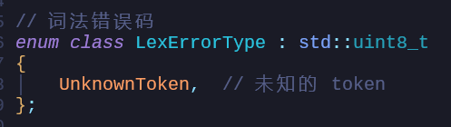
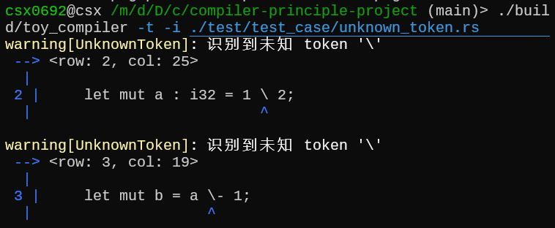
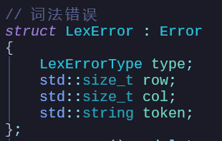
错误处理器-词法分析
错误定义
在我们的设计中，词法分析只有识别到未知 token 错误。
词法错误数据结构包括错误信息msg、错误类型type、位置信息row&col和相关token。
效果呈现
在实现上，会在分析完代码后，统一报告 UnknownToken 错误。效果如图：

Slide 29
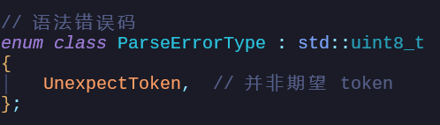
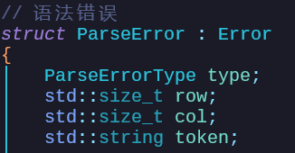
错误处理器-语法分析
错误定义
词法分析只有识别到未知 token 错误。
词法错误数据结构包括错误信息msg、错误类型type、位置信息row&col和相关token。
效果呈现
由于语法分析会生成完整的语法树，所以当语法分析阶段出现错误，错误处理逻辑会非常复杂，统一采用抛出runtime_error错误的方式中断语法分析并报告错误。

Slide 30
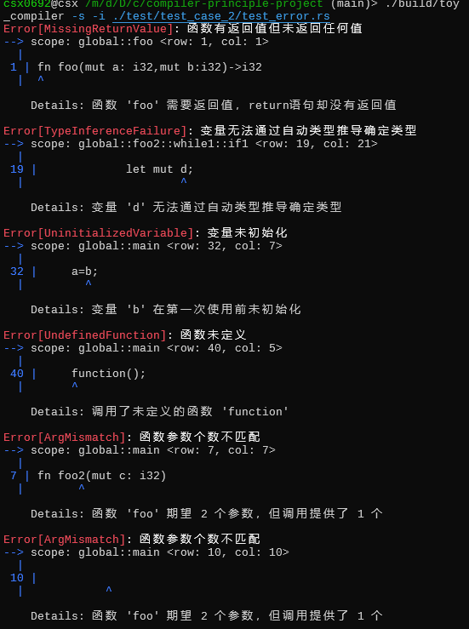
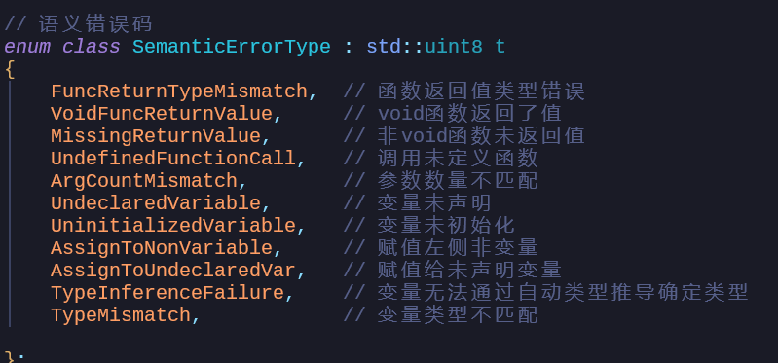
效果呈现
在实现上，会在分析完代码后，统一报告所有的语义错误，这也是错误处理器精髓所在。效果如图：
错误处理器-语义分析
错误定义
语义分析识别的错误较为复杂。
语义错误数据结构包括错误信息msg、错误类型type、位置信息row&col和所在作用域scope_name。

Slide 31
7. 总结与展望

Slide 32
总结-项目成果
词法和语法分析器
能够正确将源程序分割为一系列 Token，基于抽象语法树（AST）构建原理，将 Token 序列还原为语法结构，支持函数声明、变量定义、表达式、条件语句、循环语句等语法形式，构建出具有语义层次的中间表示结构。
AST 可视化模块
支持将语法结构以 Graphviz DOT 格式输出，使抽象语法树具象为图形，提升调试可读性。通过一系列 `xxx2Dot` 函数，项目实现了 AST 结点到 DOT 图元素的转换，生成的 `.dot` 文件可直接转为图像展示。
命令行工具链
通过统一的参数接口，允许用户按需输出 Token 列表和 AST 图，并支持设置输入输出文件路径，方便灵活集成测试脚本和多种输入源。

Slide 33
展望-后续计划
面向后续语法扩展的 DOT 生成支持
当前 AST 到 DOT 的转换函数覆盖了基础语句和表达式，但对于拓展规则，需要后续逐步补全。
错误处理机制的完善
目前词法分析只有识别到未知 token 错误，会在分析完代码后，报告 UnknownToken 错误。语法分析阶段缺乏对异常输入的鲁棒性支持，后续会加入详细的错误信息提示与定位能力。
符号表的设计与实现
目前项目未涉及语义分析层面的符号表管理，未来在支持类型检查、作用域分析和变量绑定等语义处理功能时，符号表将成为必不可少的关键组件。

Slide 34
8. 参考文献与资料

Slide 35
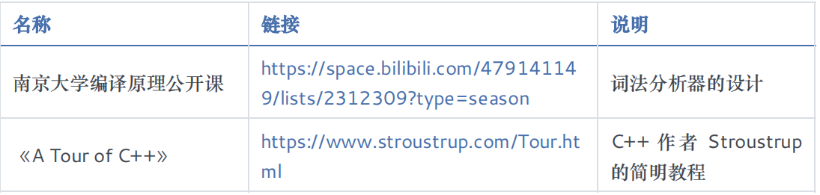
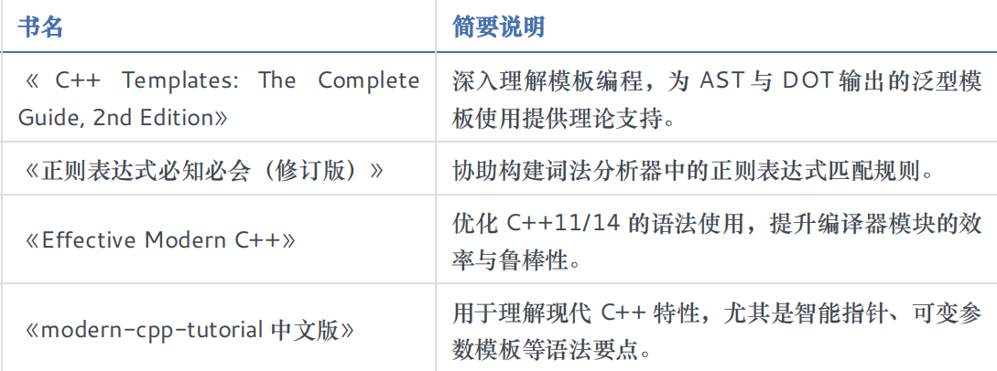
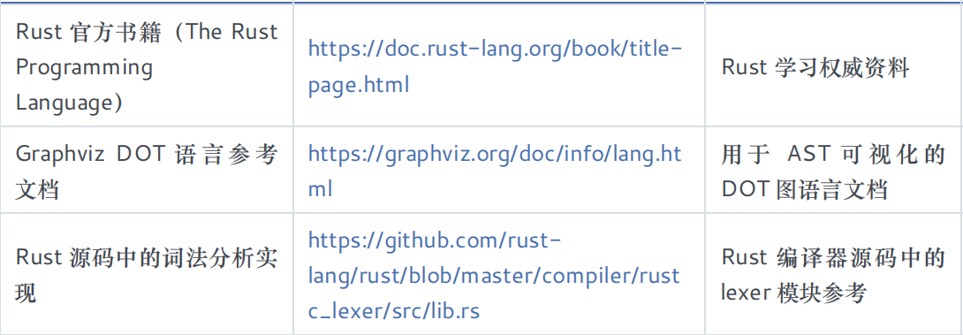
参考文献与资料
网站类资料
书籍类资料

Slide 36
感谢！

